Slide 1
Moja pierwsza prezentacja

Slide 2
Najważniejsze klasy w R
data.frame
list
vector
matrix

Slide 3
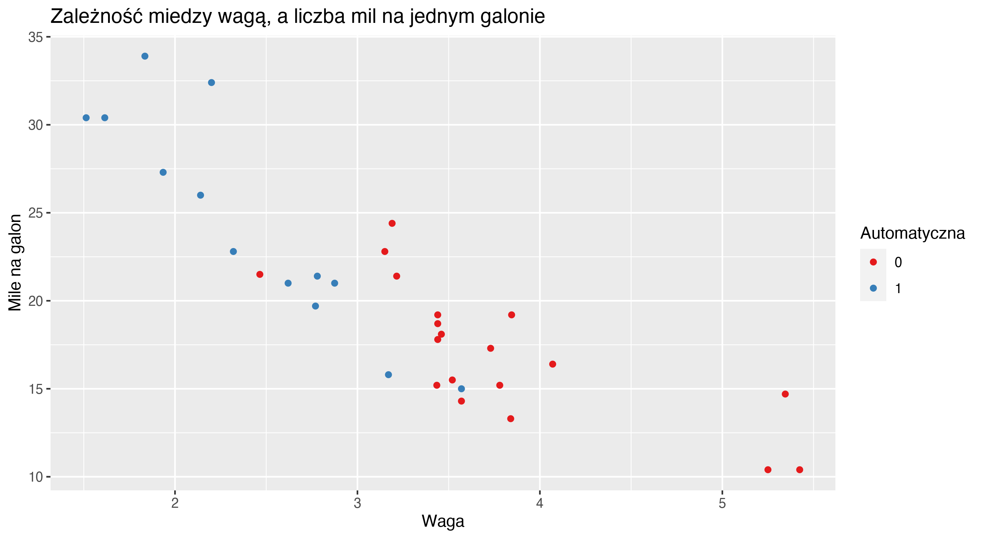

Slide 4
Dziękuję za uwagę

Slide 5
mpg | cyl | disp | hp | drat
21.0 | 6 | 160 | 110 | 3.90
21.0 | 6 | 160 | 110 | 3.90
22.8 | 4 | 108 | 93 | 3.85
21.4 | 6 | 258 | 110 | 3.08
18.7 | 8 | 360 | 175 | 3.15

